Slide 1
Wir sind immer alles!
Über Expert:innenschaft
Autor*innen:
Der Expert:innenrat im Fachverband Traumapäadagogik
© Expert:innenrat

Slide 2
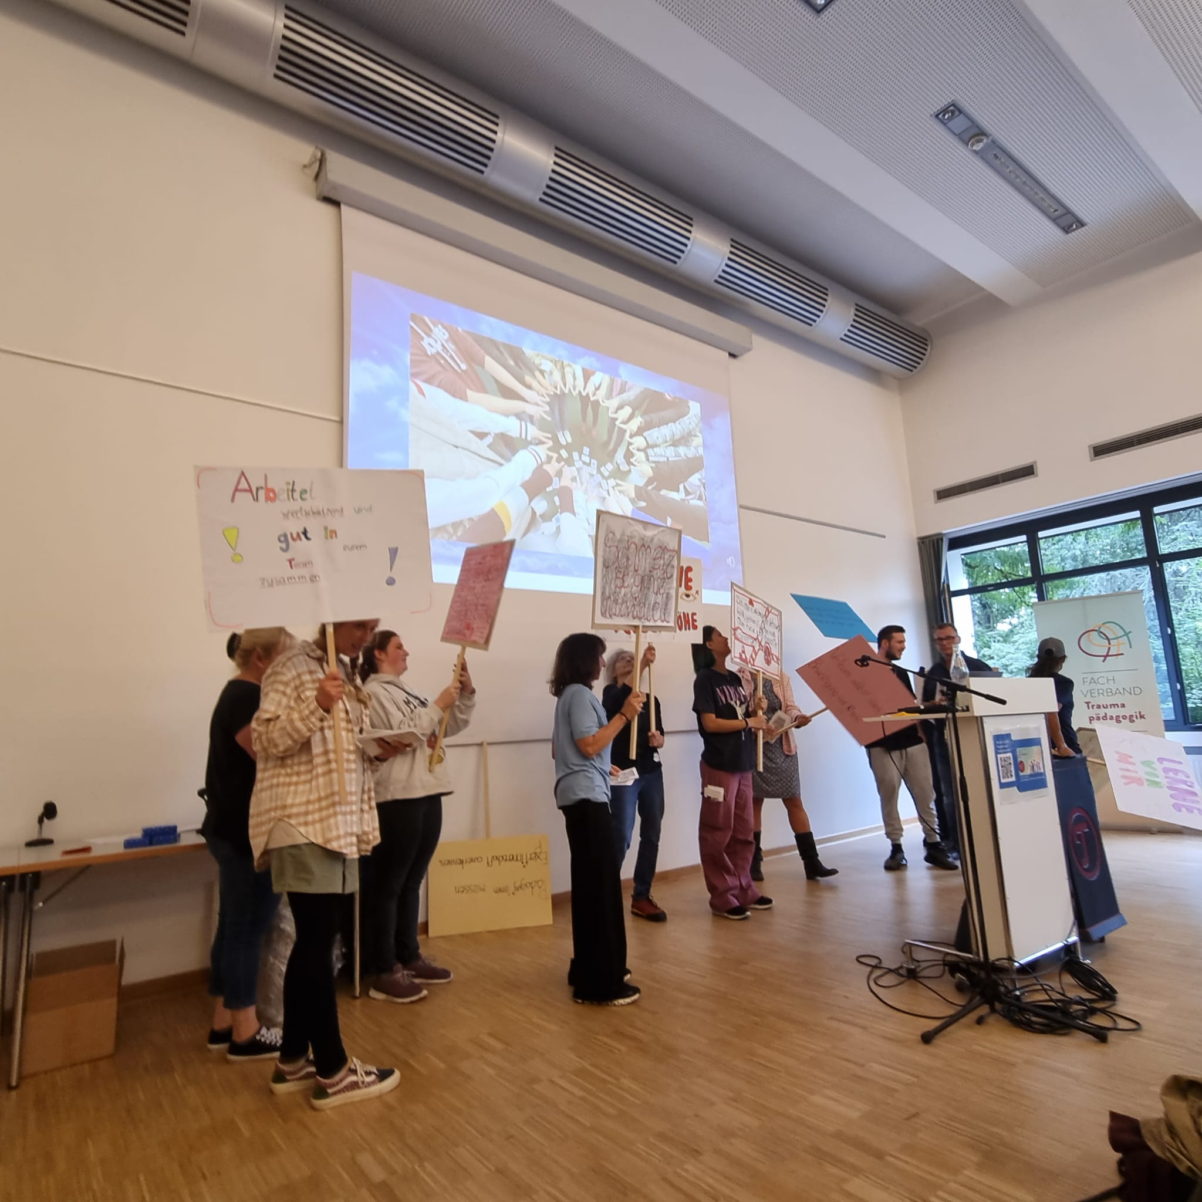
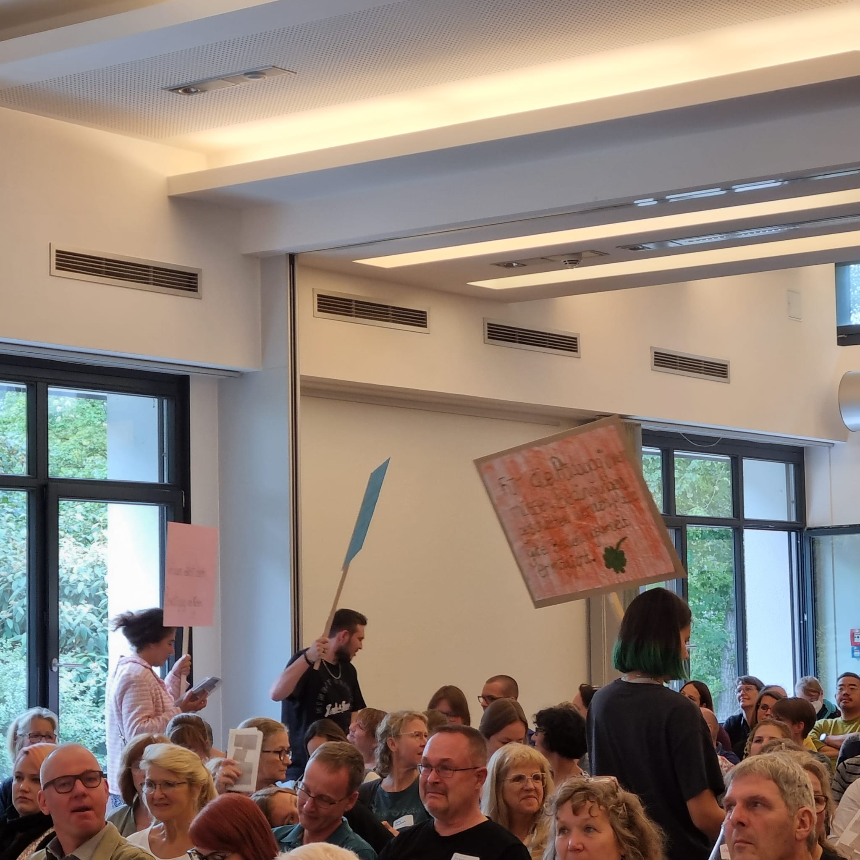
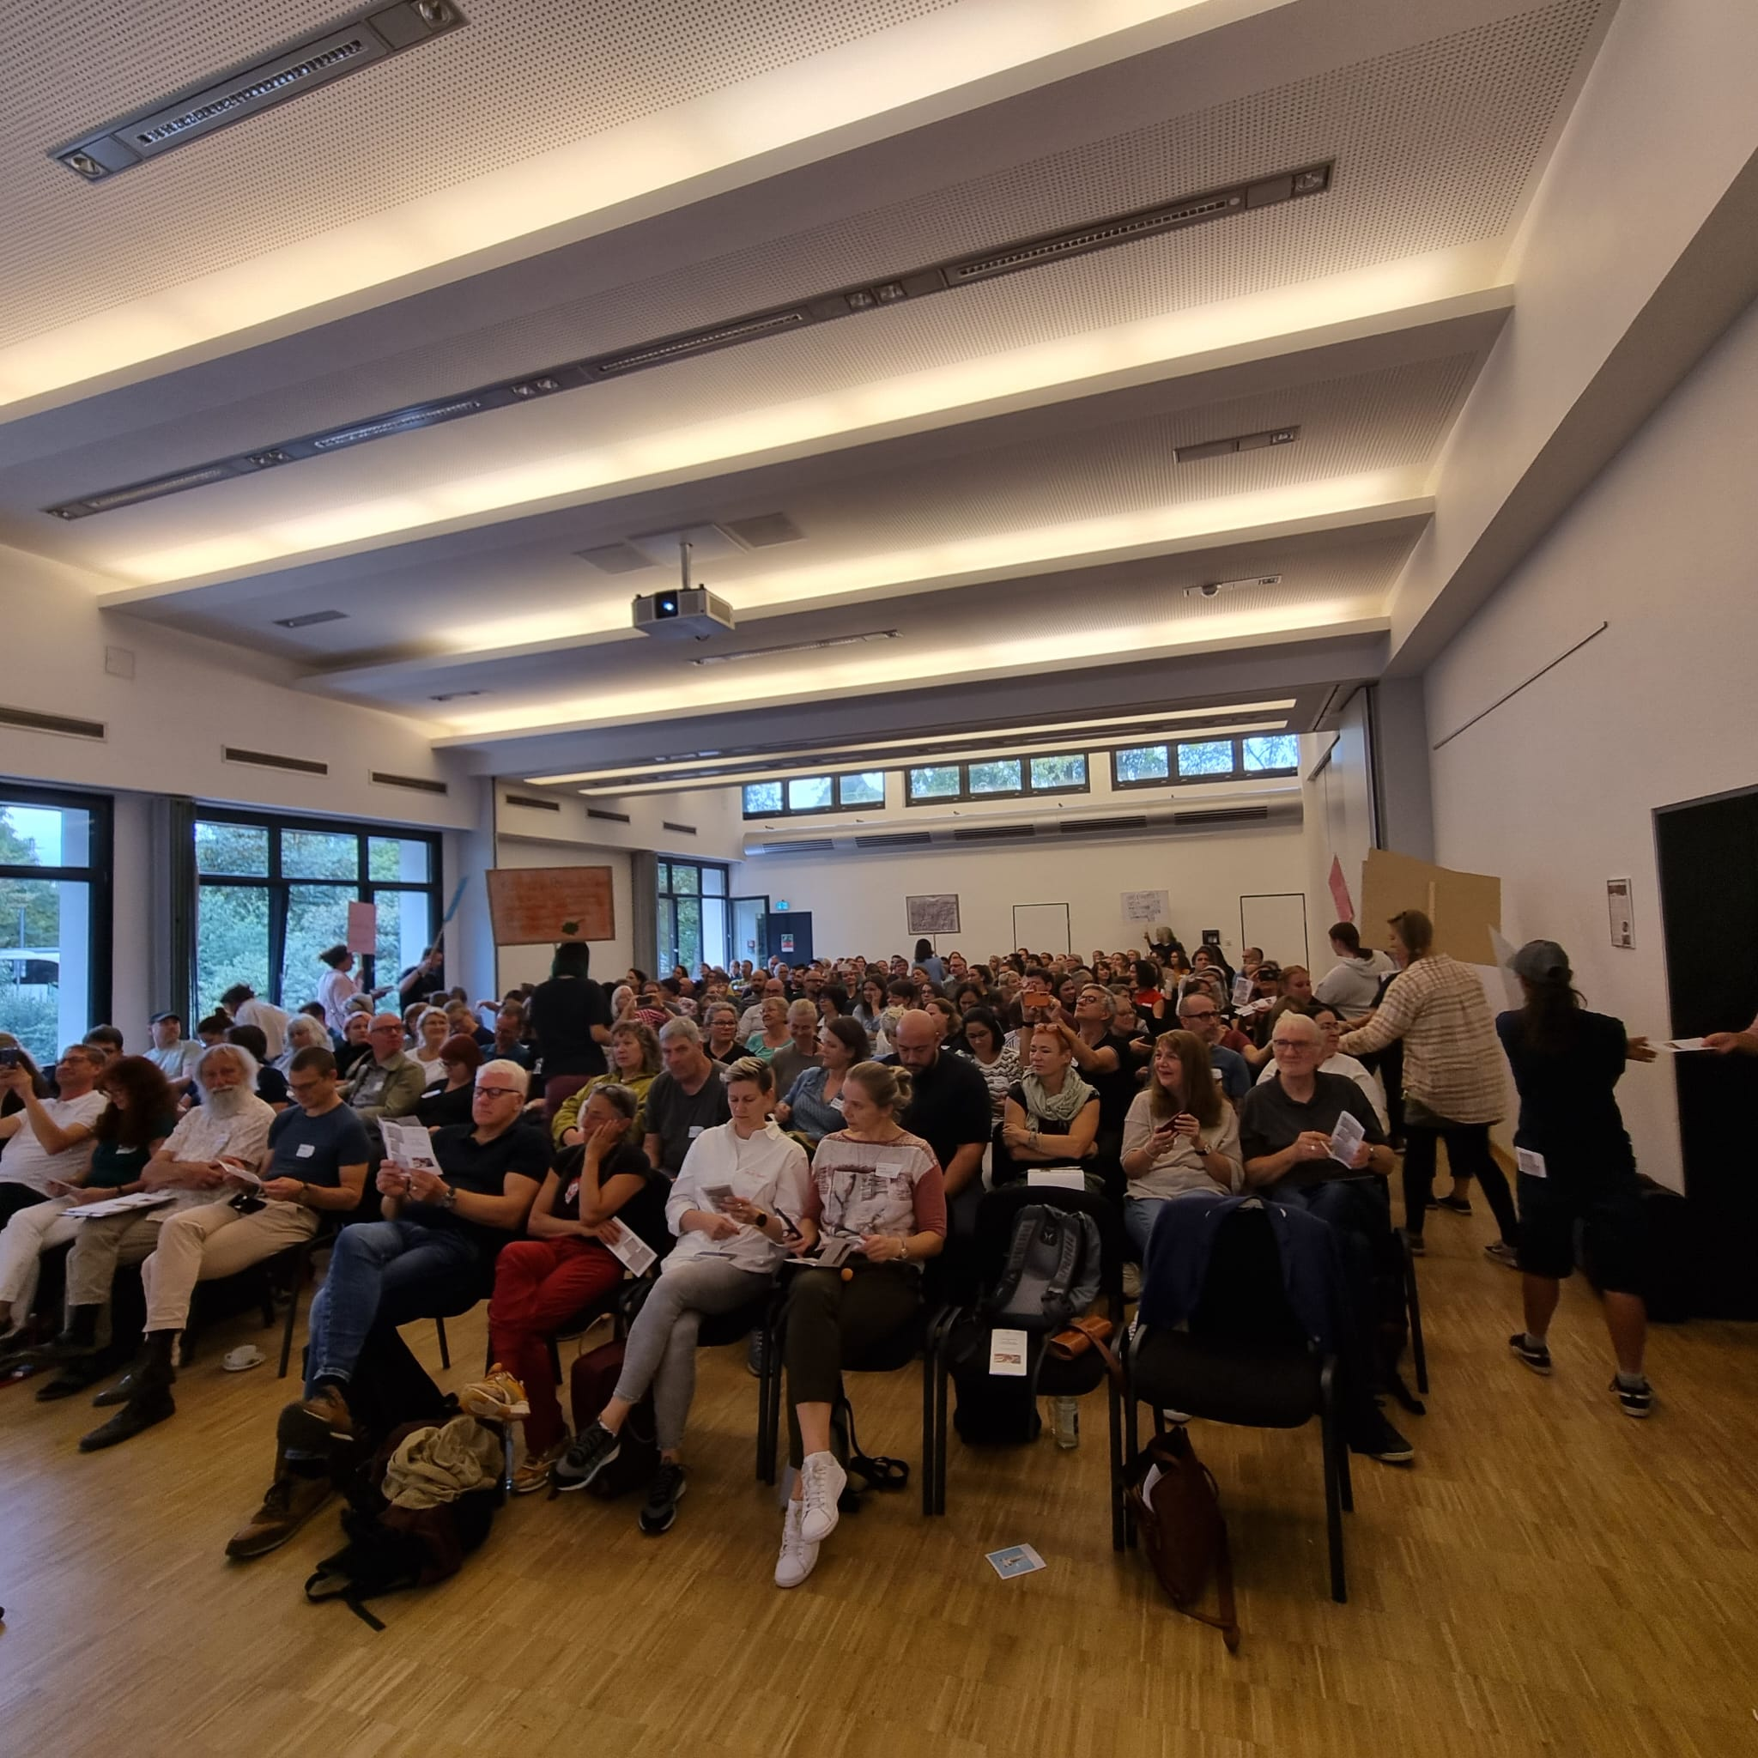
Liebe Menschen,
Wir sind junge Frauen* und junge Männer, die sich im Expert:innenrat mit unserer Expert:innenschaft für herausfordernde Lebensumstände beschäftigt haben und unsere Ideen auf dem Fachtag dargestellt haben.
Die Weiterverwendung, Weitergabe ist nur mit Genehmigung der Autor:innen , also dem Expert:innenrat gestattet .
Zu öffnen ist unsere Datei mit ppp.

Slide 3
Einleitung
Wir sind Expert*innen für herausfordernde Lebensumstände. Wir wissen viel über schwierige Lebenssituionen, über Scham und Schmerz und über Überlebenskraft. In diesem Sinne sind wir Alles, wir wurden beschämt, uns wurden Schmerzen zugefügt und wir wissen viel über Überstehen, wir haben Kraft. Im Expert*innenrat des Fachverbandes Traumapädagogik tauschen wir uns aus über unsere Erfahrungen, haben Spaß miteinander, erleben heilige Momente und unterstützen den Fachverband Traumapädagogik mit unserem Wissen über gute Pädagagogik.
© Expert:innenrat

Slide 4
Die Expert*innenschaft
Kritische Überlegungen zur Expertokratie sind nichts Neues in der pädagogischen Diskussion. Schon Anfang des 20. Jahrhunderts beschrieb Gramsci (1935/1994) diesen Weg zur Demokratisierung der Erziehung, dazu gehöre die Definition eines neuen Verhältnisses zwischen Lehrer und Schüler als „ein aktives Verhältnis wechselseitiger Beziehungen“, bei dem „jeder Lehrer immer auch Schüler und jeder Schüler Lehrer ist.“ (Gramsci, 1994, S. 1335). Auch Freire (1970/1975), der die emanzipatorische Erziehung der 1970er-Jahre wesentlich beeinflusste, definierte Lehrende und Lernende als Beteiligte an demselben Lern- und Bildungsprozess. Die Pädagogik der Selbstbemächtigung begreift Mädchen und Jungen als Expert:innen für herausfordernde Lebensumstände, von denen Pädagogen viel lernen können, wenn wir ihnen auf Augenhöhe begegnen.

Slide 5
Die Anerkennung der Expert:innenschaft ist ein Wechsel aus der Opferrolle,
wie auch die Betroffenen sexuellen Kindesmissbrauchs betonen. Sie stimmten mit
75,3 % der Aussage zu: ‚Betroffene sollen als Expert:innen angehört werden, nicht nur als Opfer‘ (Kavemann et al., 2019, S. 23). Eine Form der Würdigung sei, wenn ihre Expertise zähle: „Also, wenn Betroffene keine Experten sind, dann weiß ich nicht, wer“ (Kavemann et al., 2019, S. 44).

Slide 6
© Expert:innenrat

Slide 7
Unsere Expertise ist
Die Lebensleistung, auf sich aufmerksam gemacht zu haben, um zu überleben.
Die aktive Entscheidung, sich auf positive Menschen einzulassen, eine Entscheidung für mich selbst.
Mut zu entwickeln, um Veränderungen mit neuen Lebensstrukturen zuzulassen.
Da die Erfahrung von Vertrauen fehlt, gehen Expert:innen mutig über neue und unbekannte Grenzen.
Das ist Überlebenswille, ein Kampf, der Kraft braucht.
Es ist so anstrengend, gemischt mit Angst, das ist schwierig zu beschreiben. Das ist ein Überlebenskampf.
Ich weiß, was mir gut tut.
Ich kann fühlen, ob meine Gegenüber authentisch sind.
Ich weiß, was ich aushalten kann, und was nicht.
Schlussendlich
Wir haben uns nicht ausgesucht, Expert:innen zu sein, die Scheiße zu erleben

Slide 8
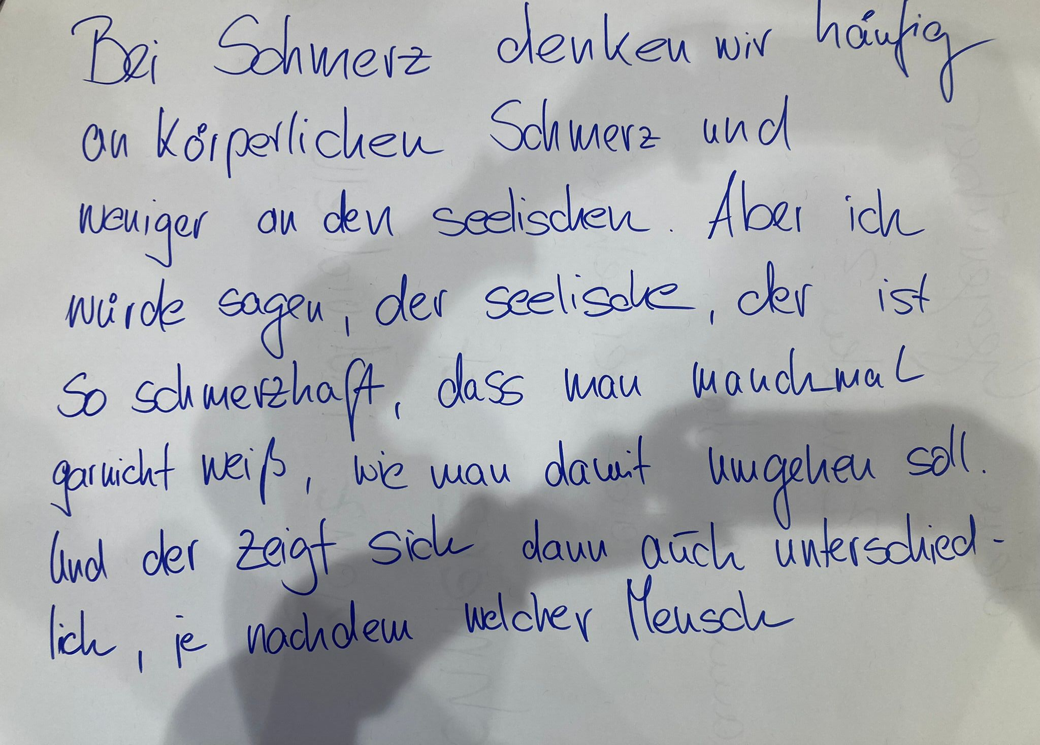
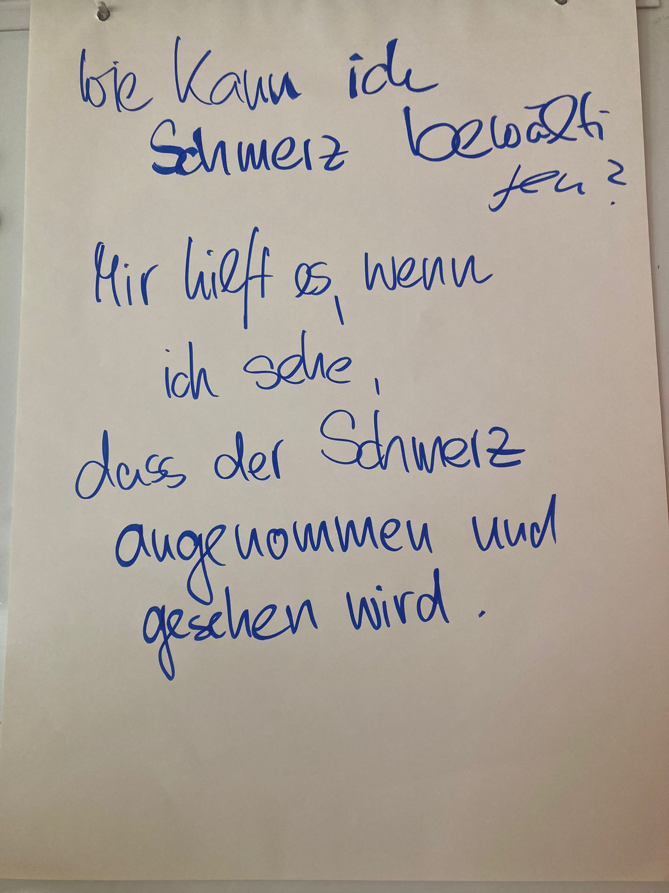
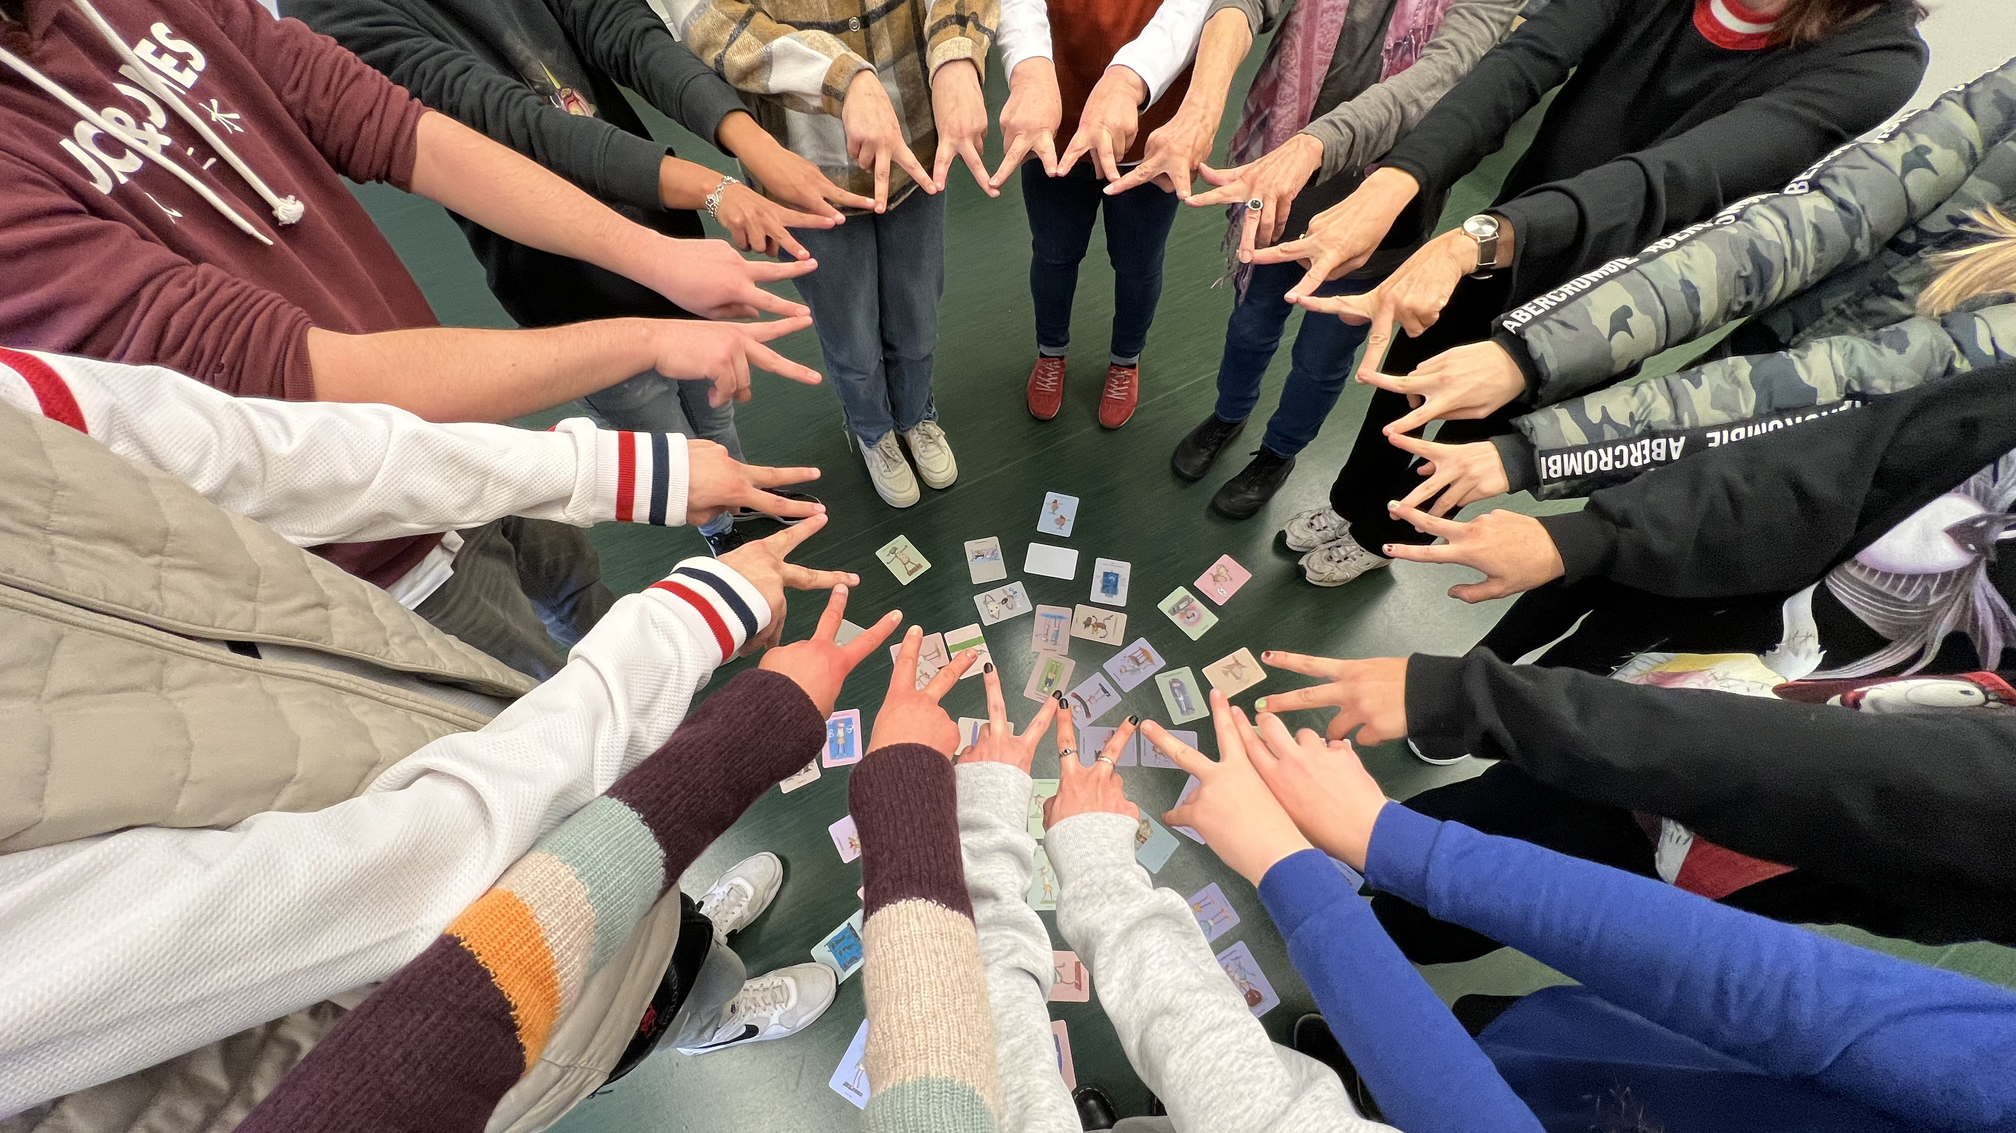
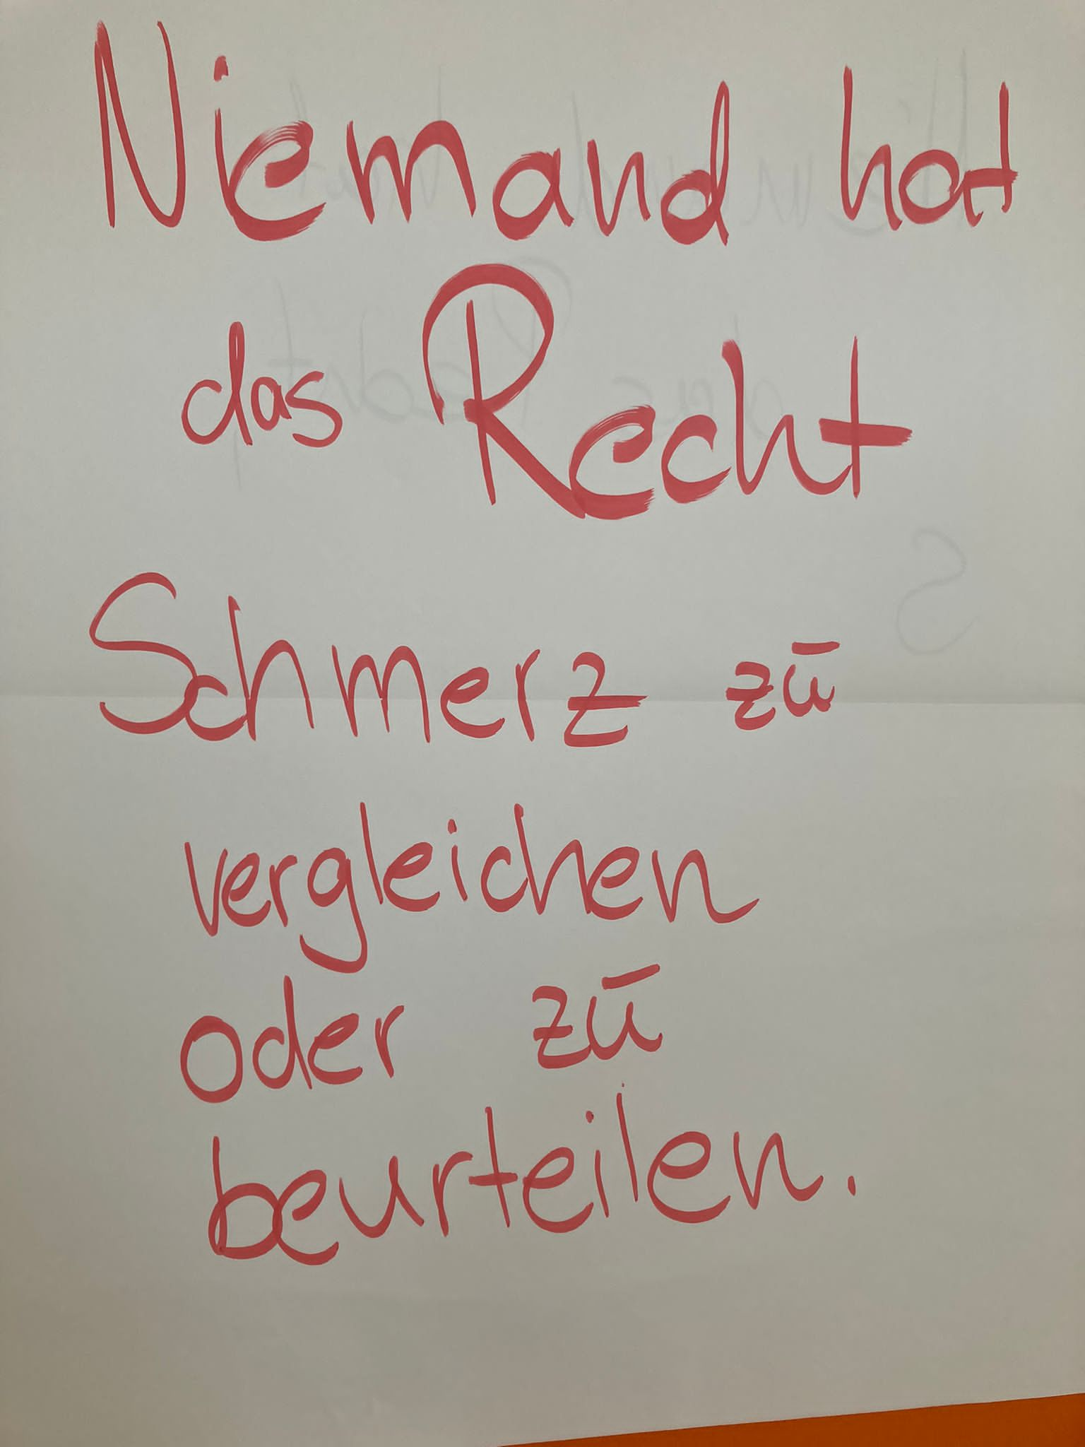
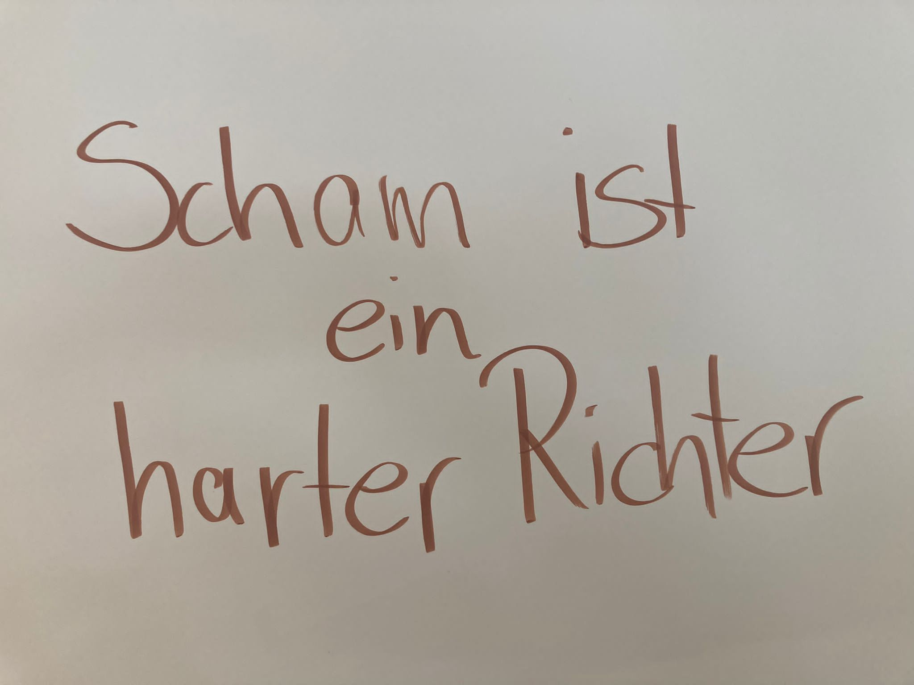
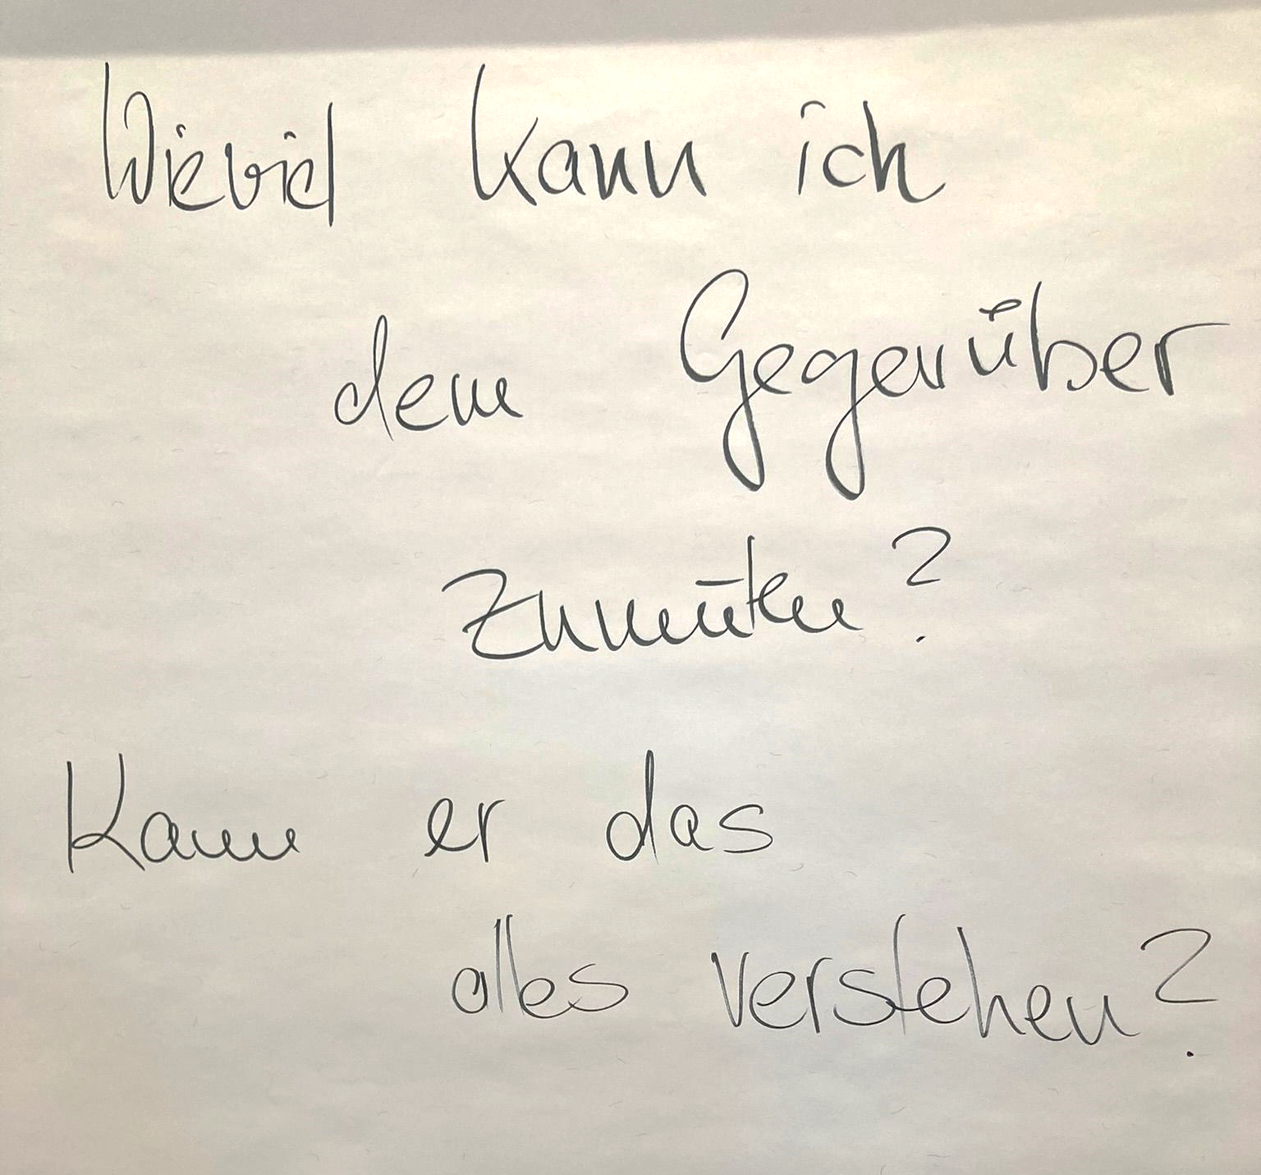
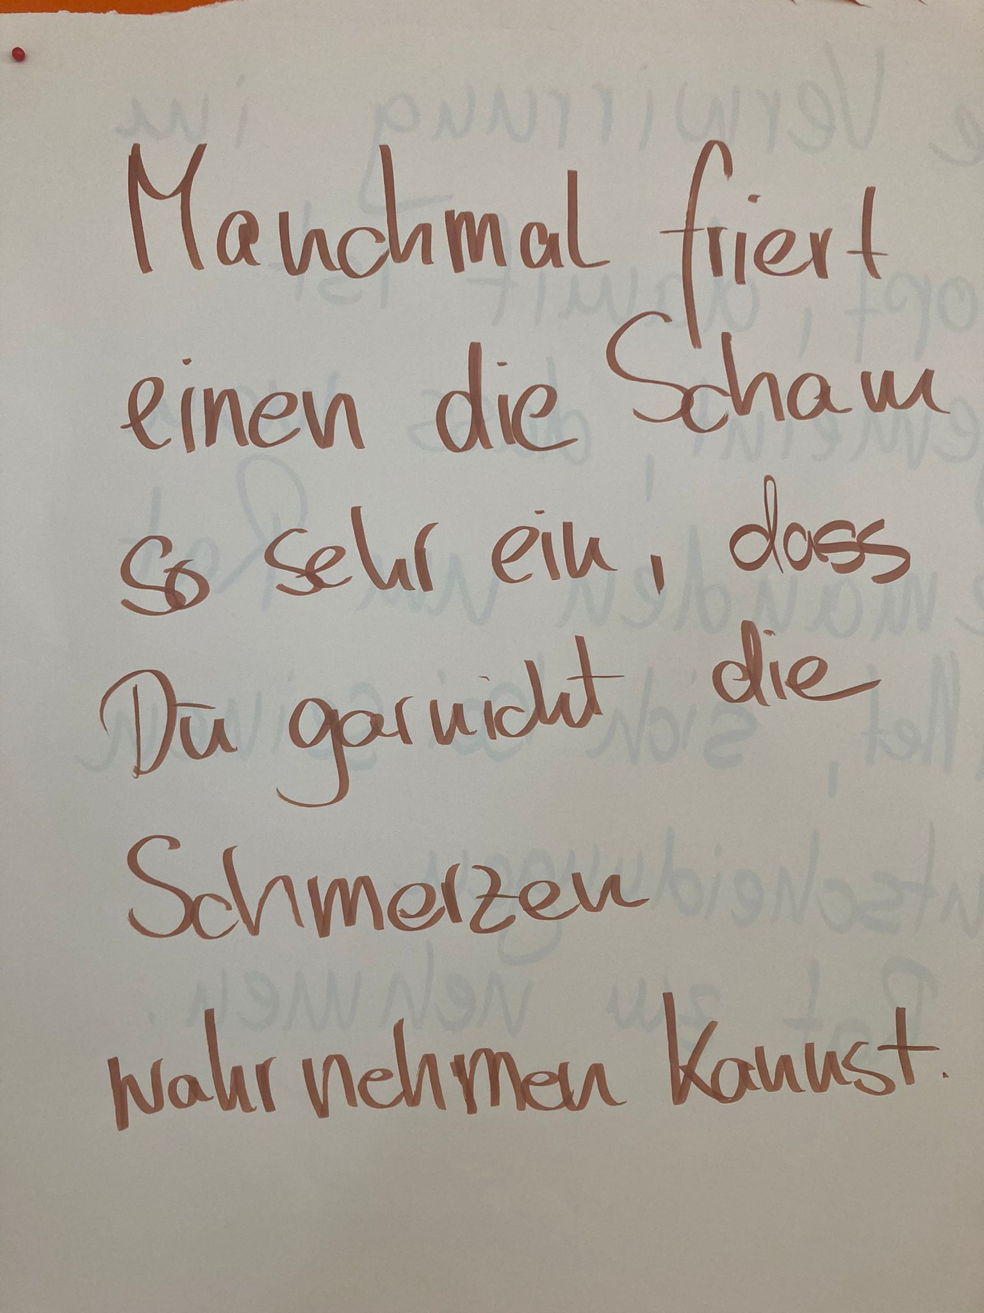
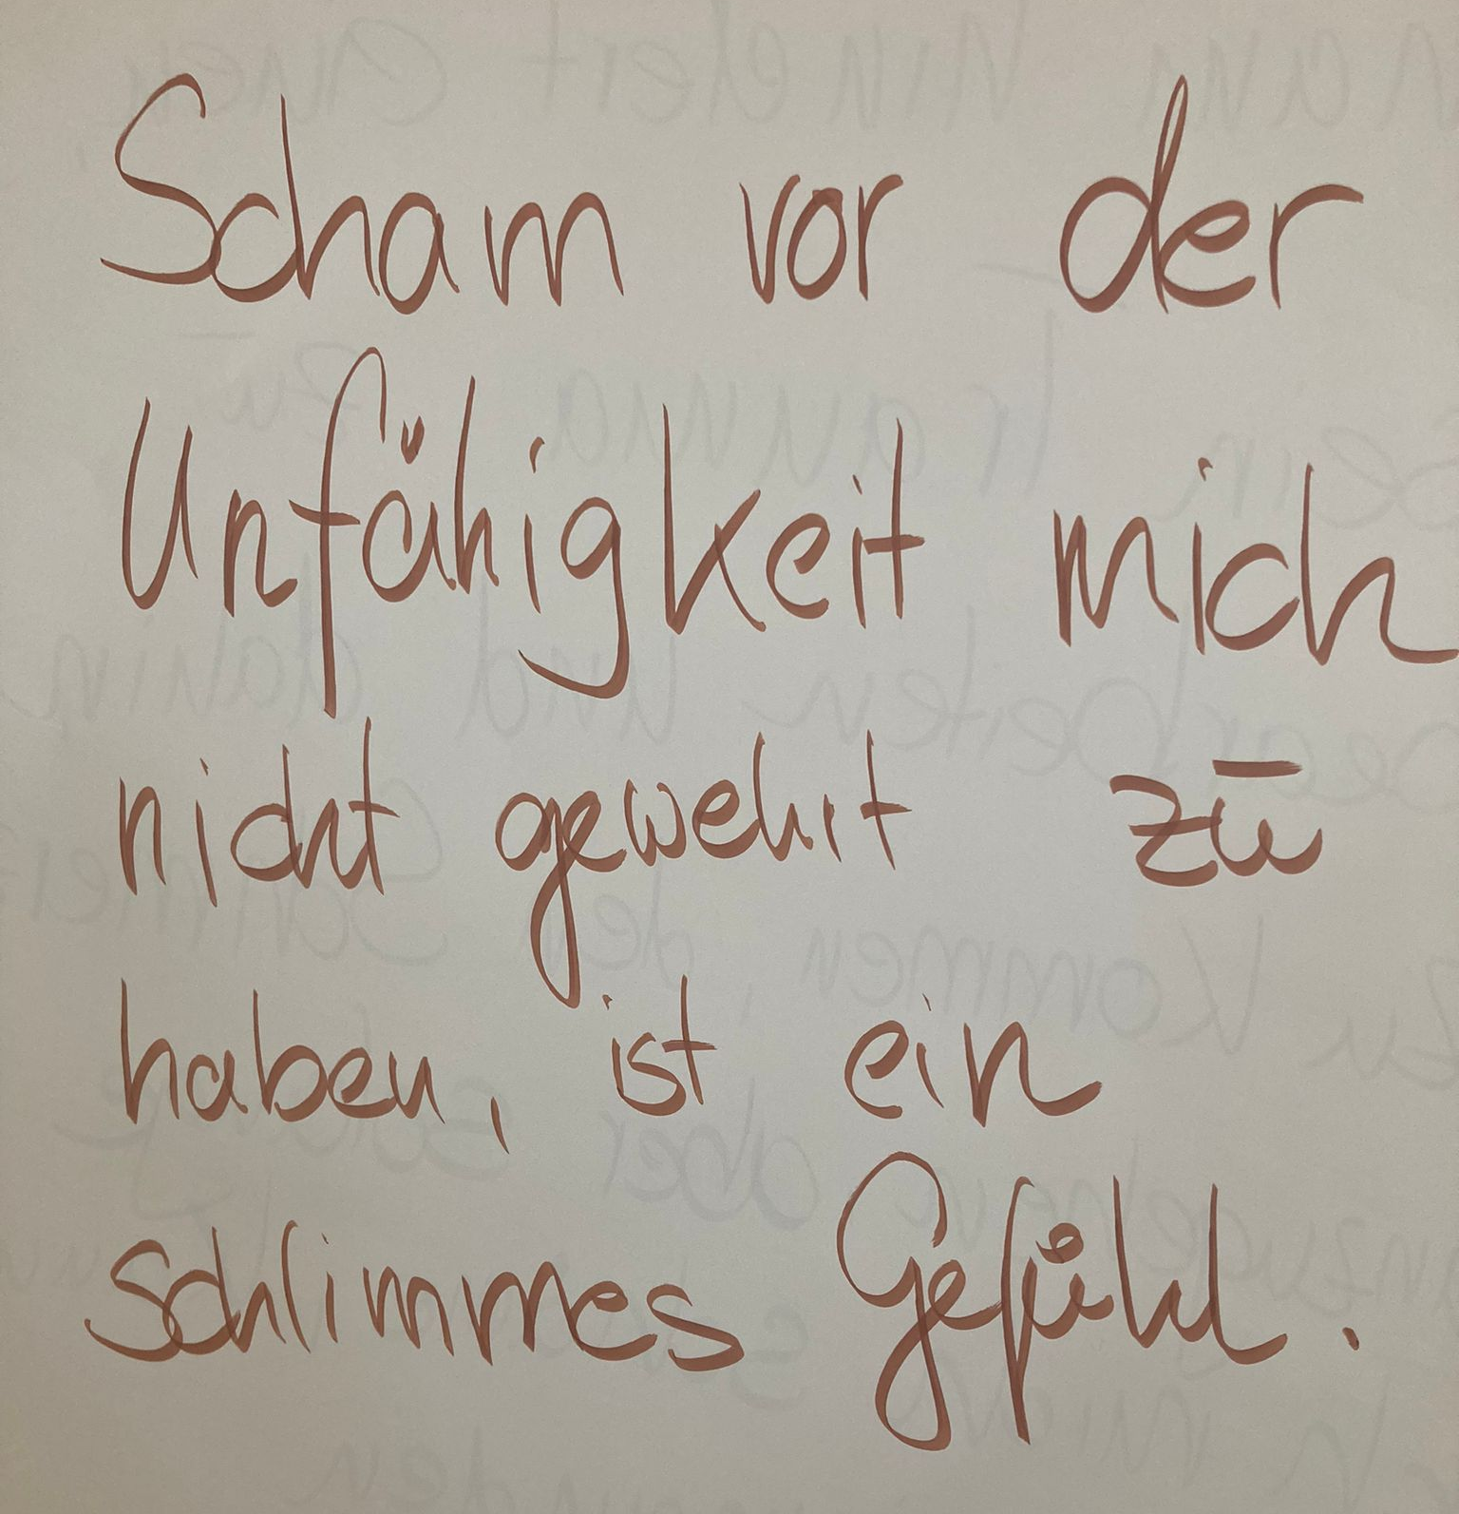
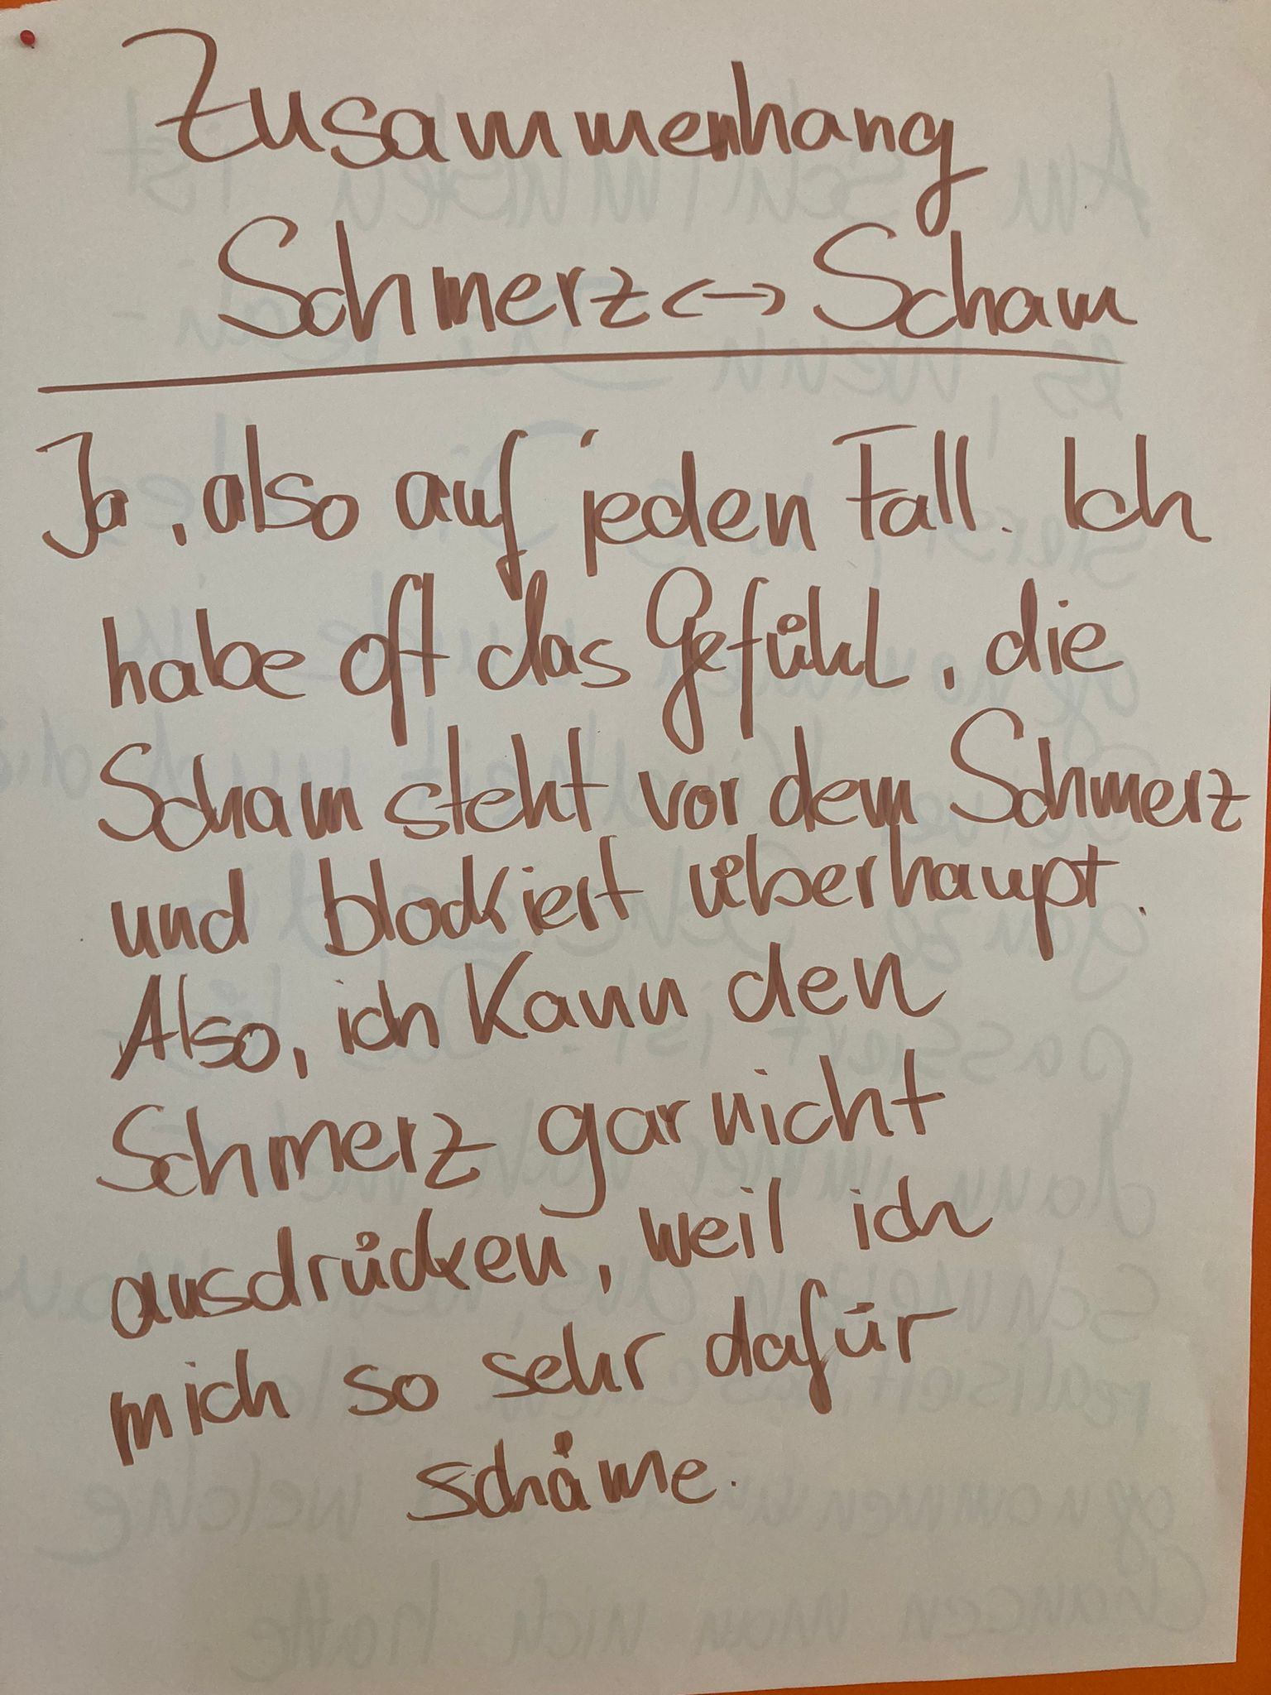
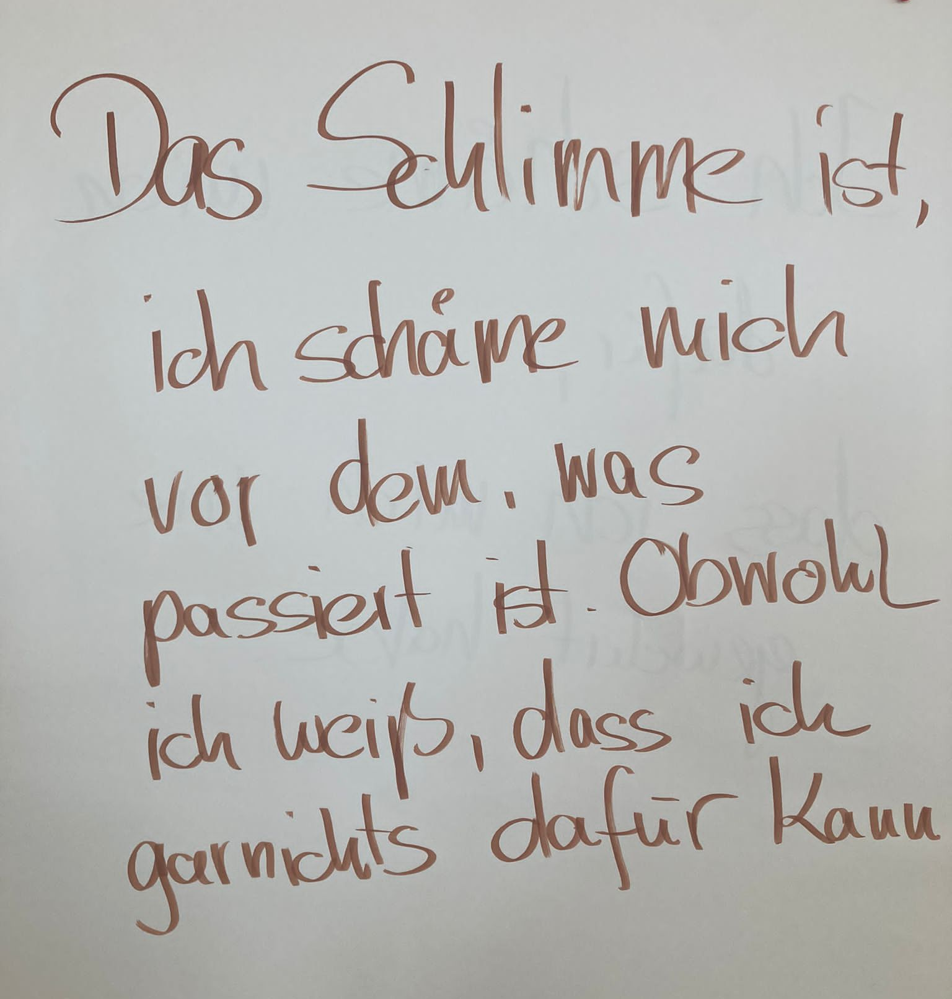
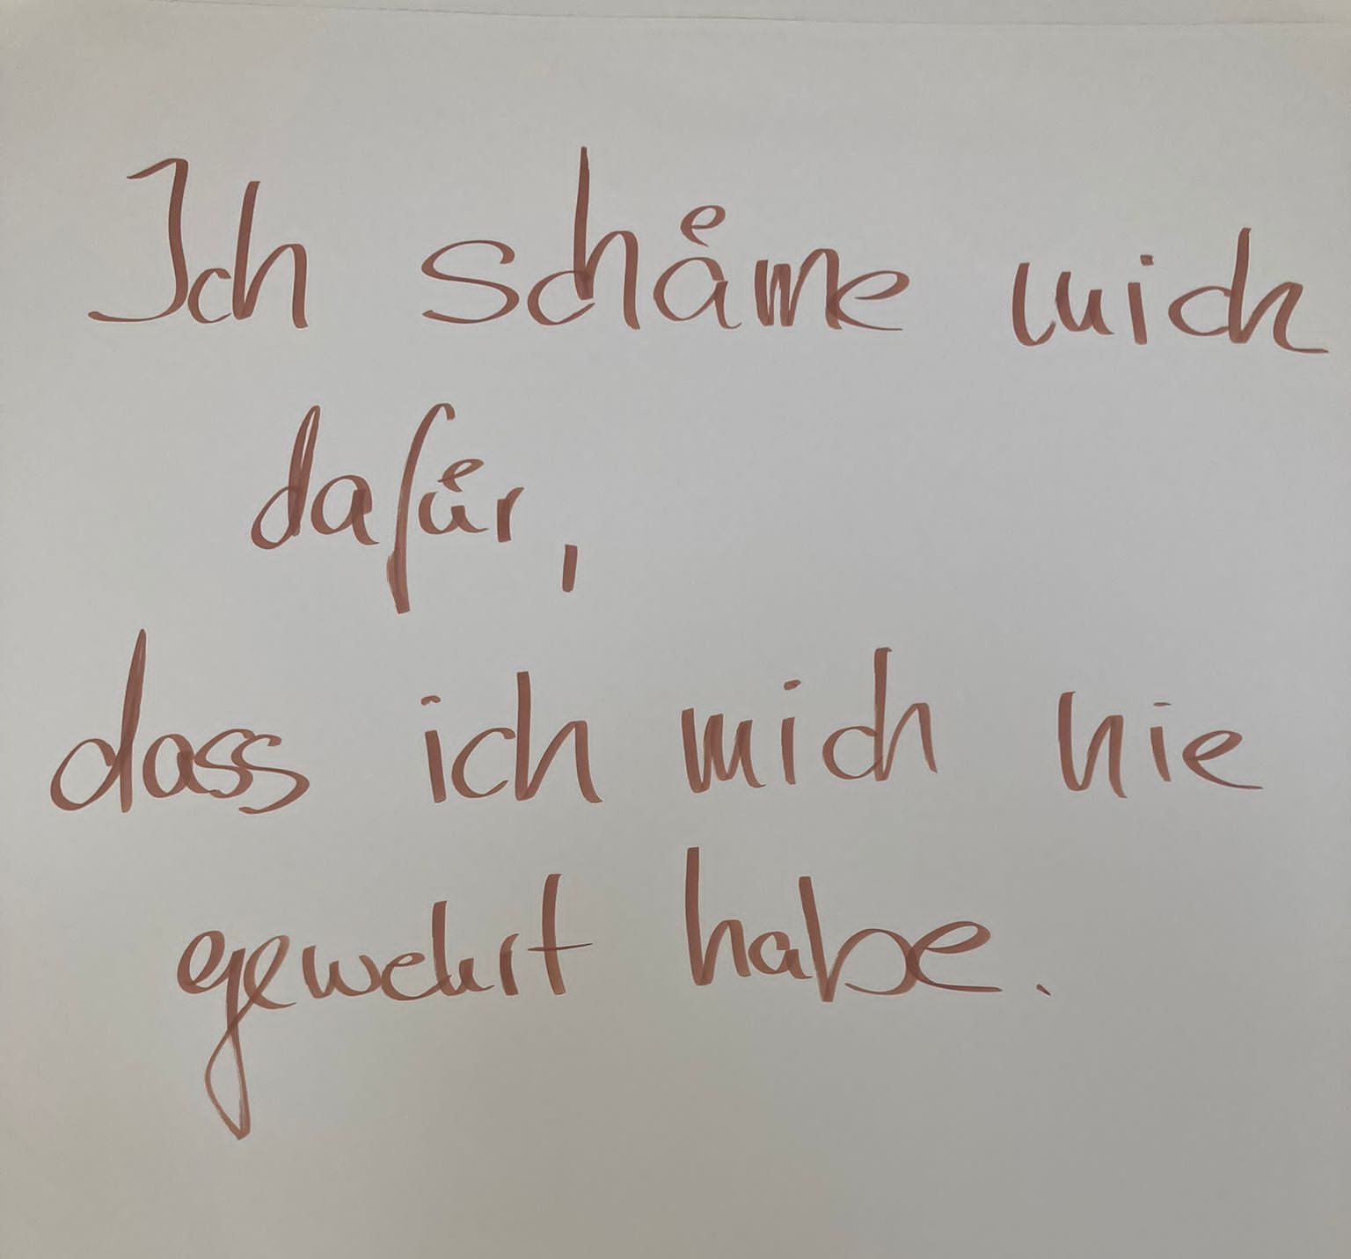
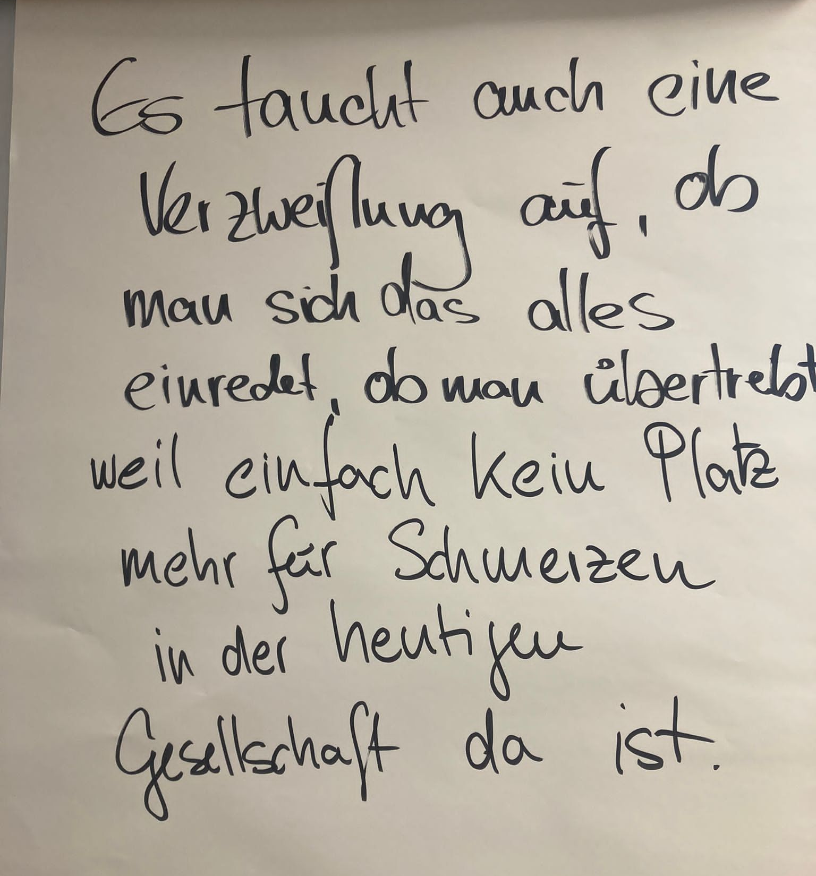
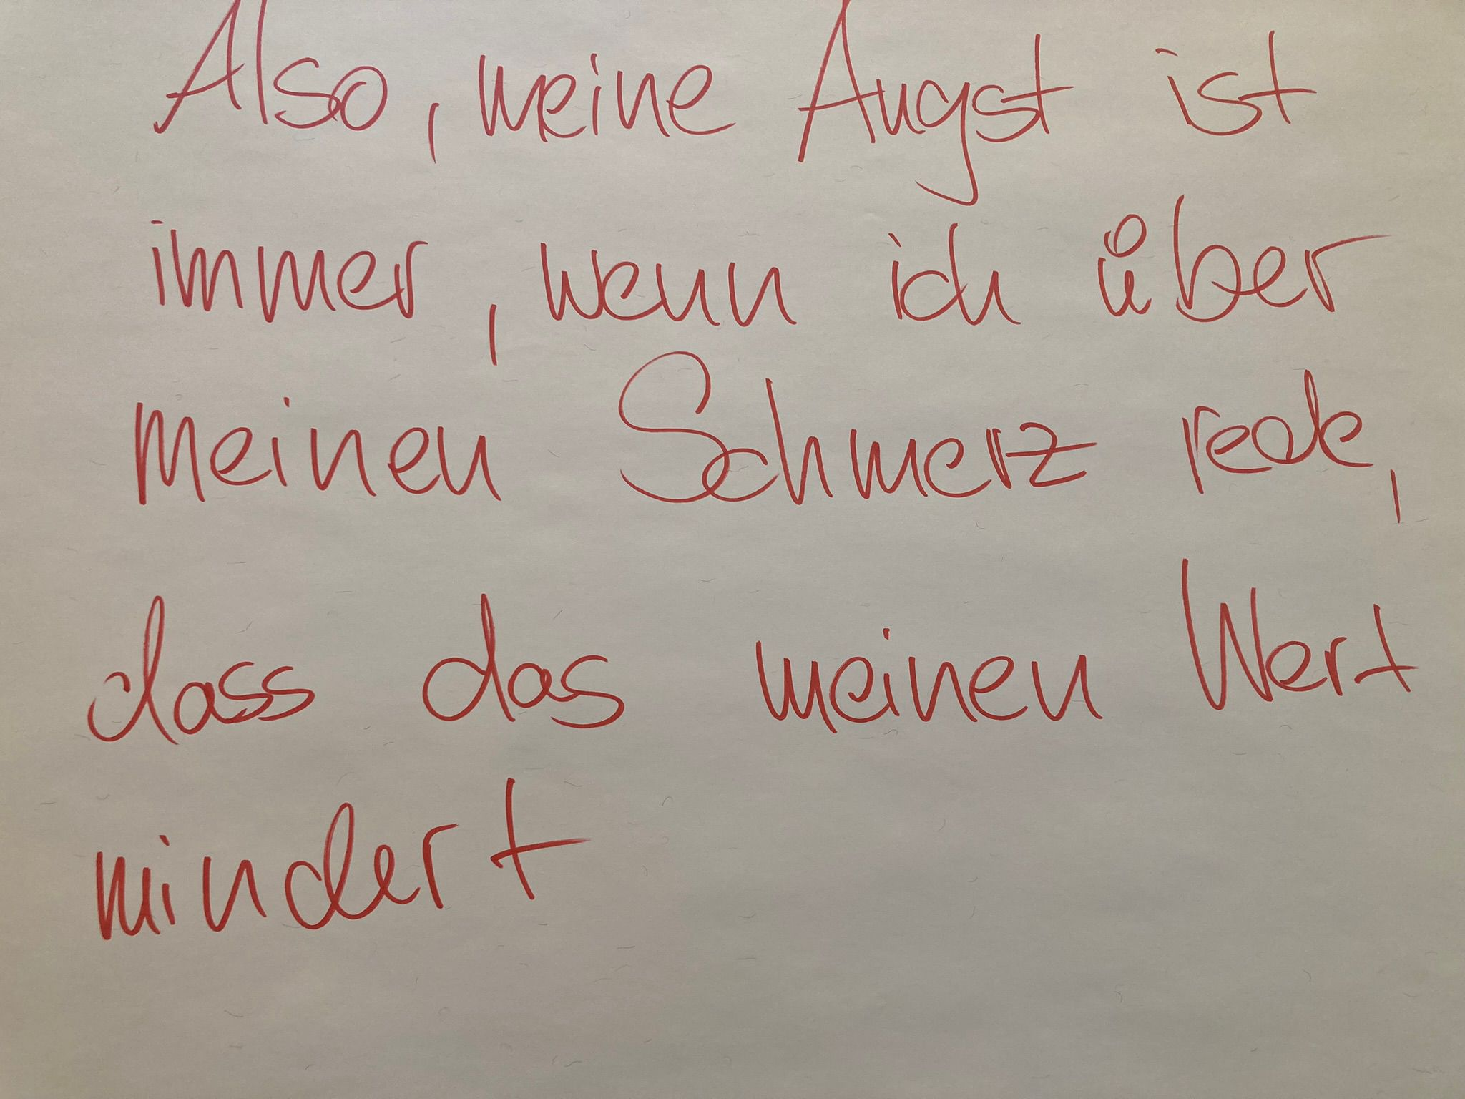
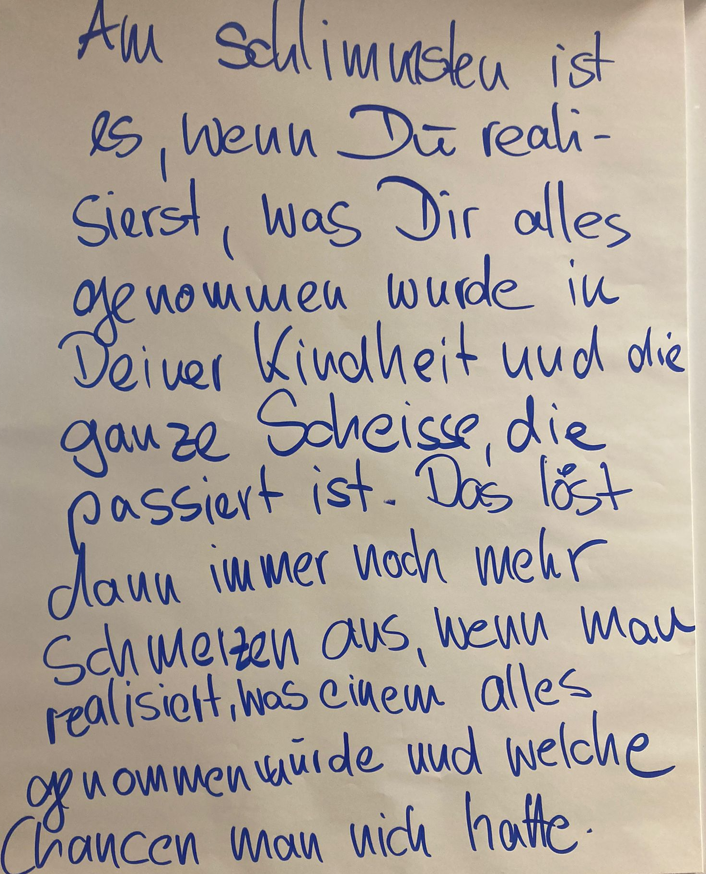
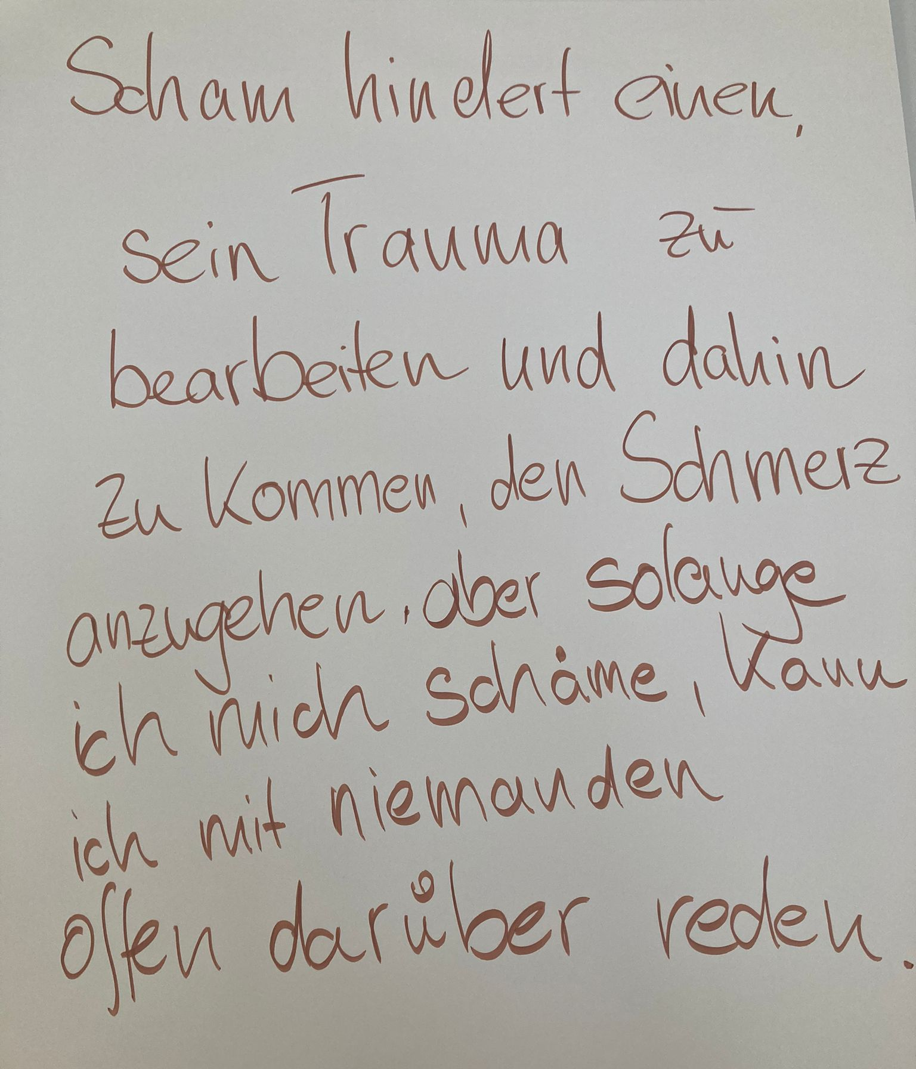
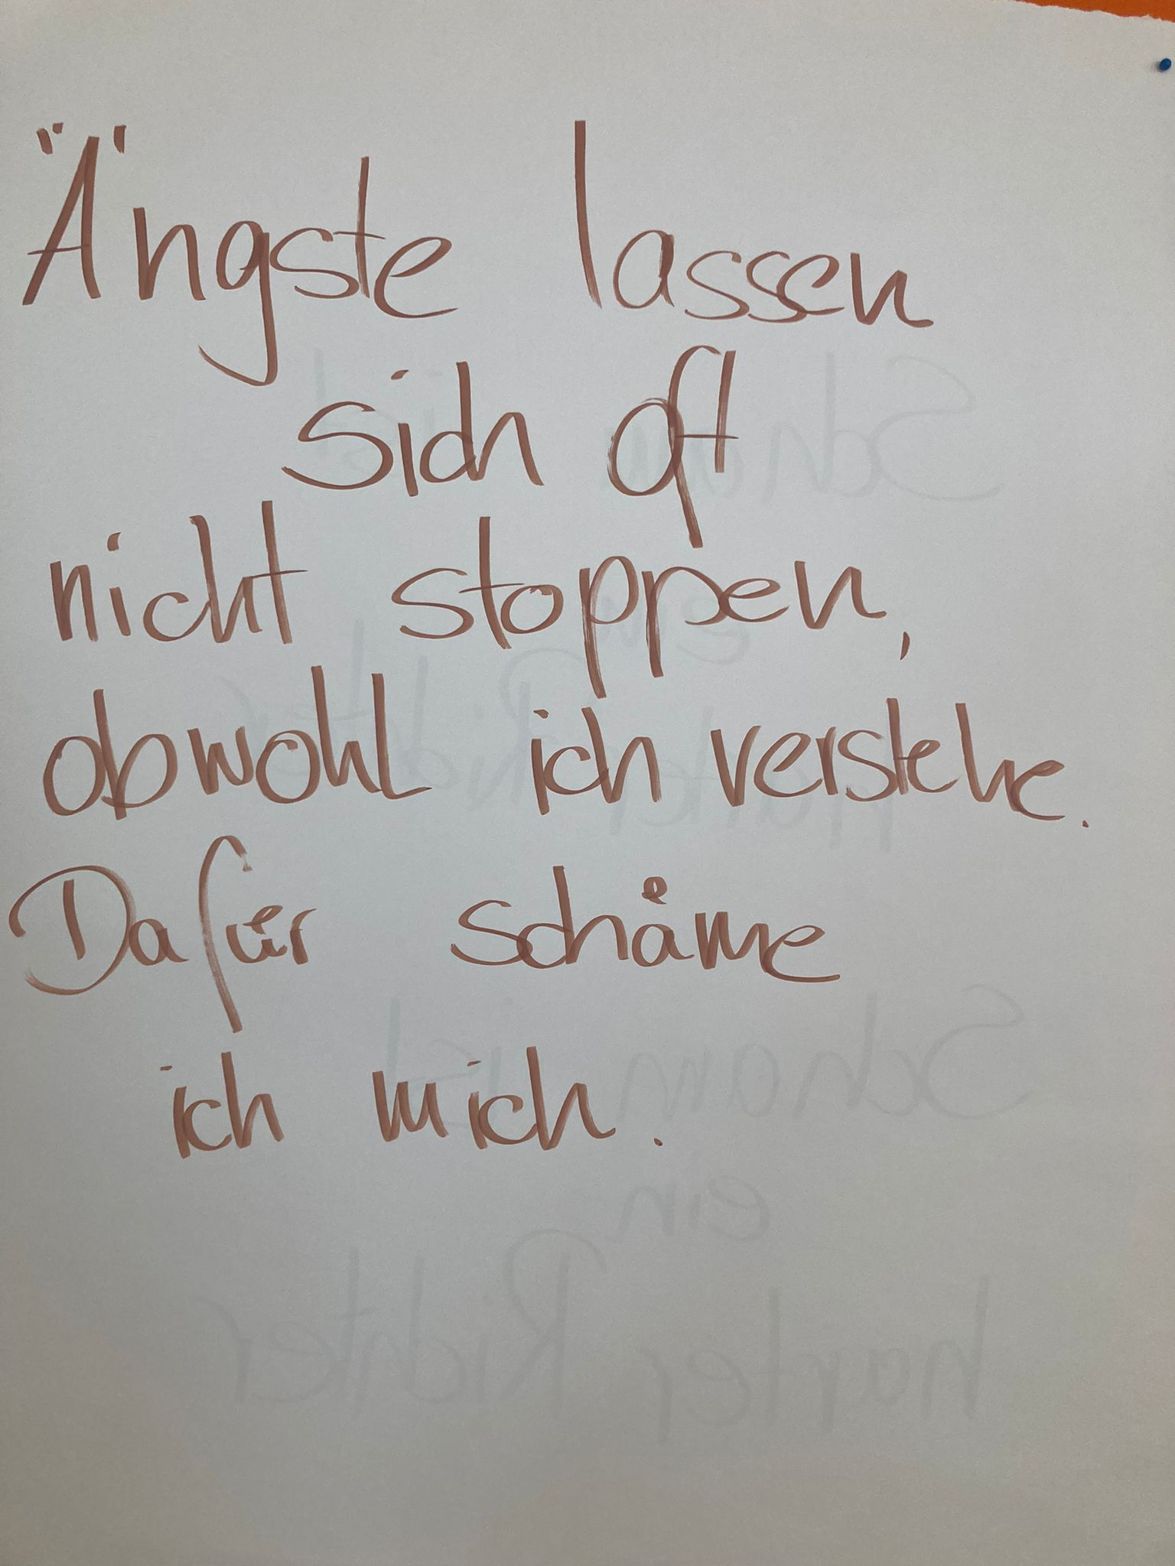
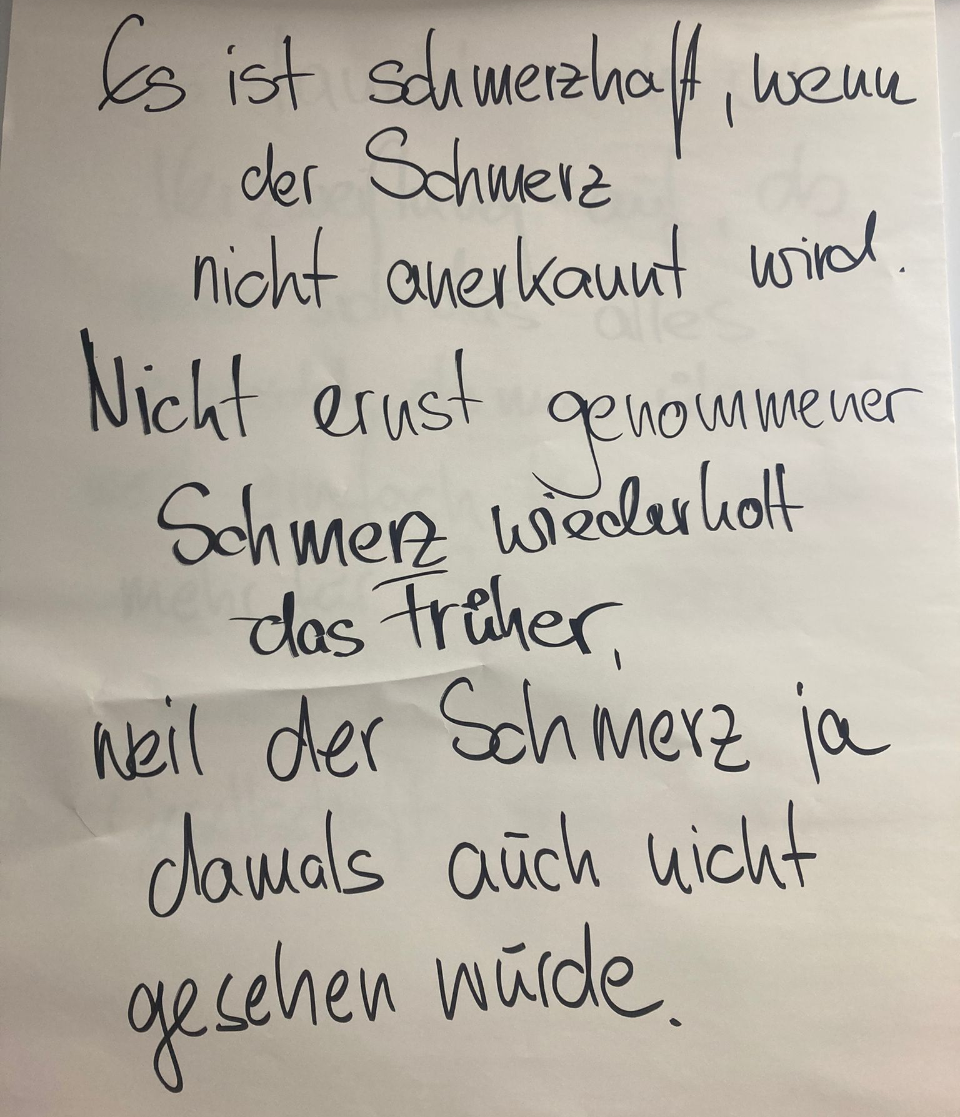
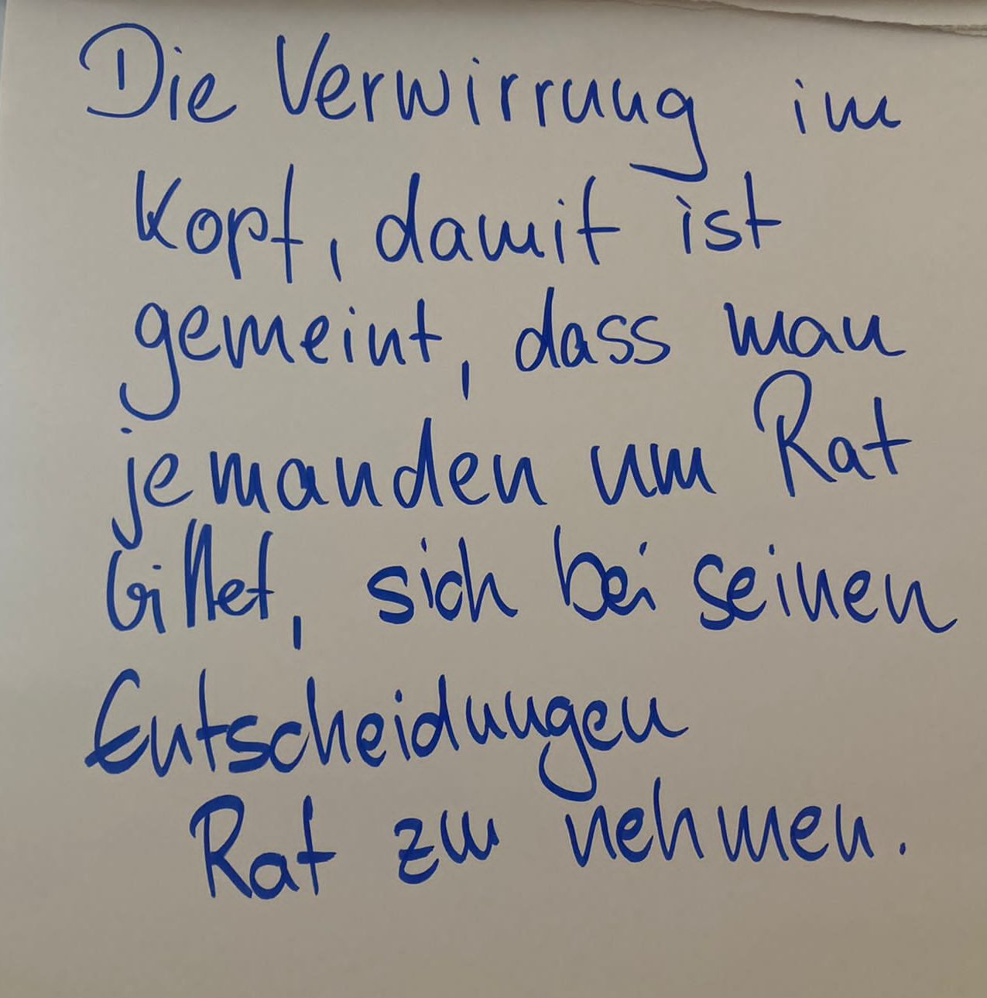
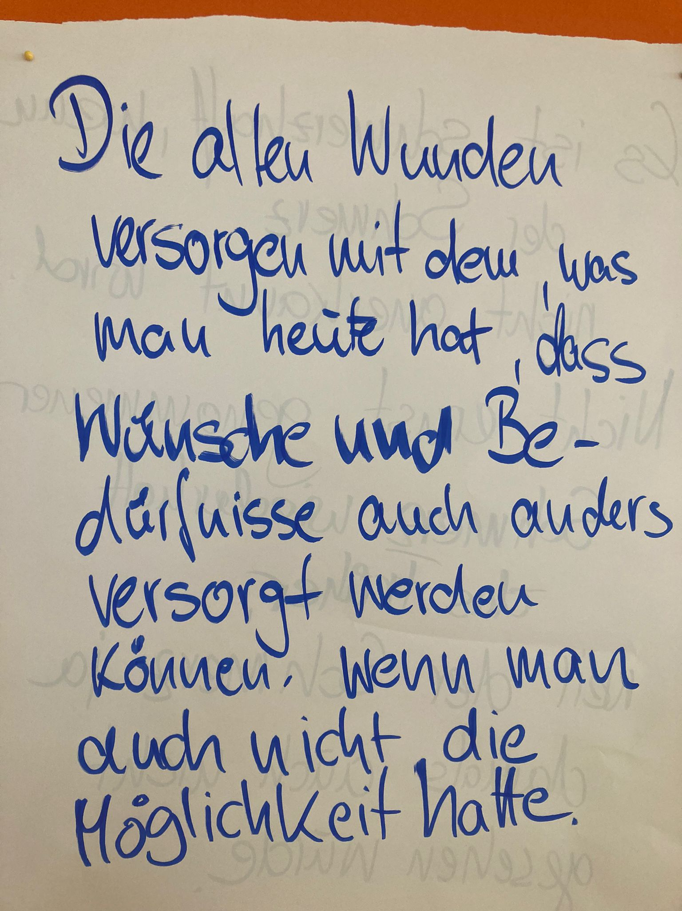
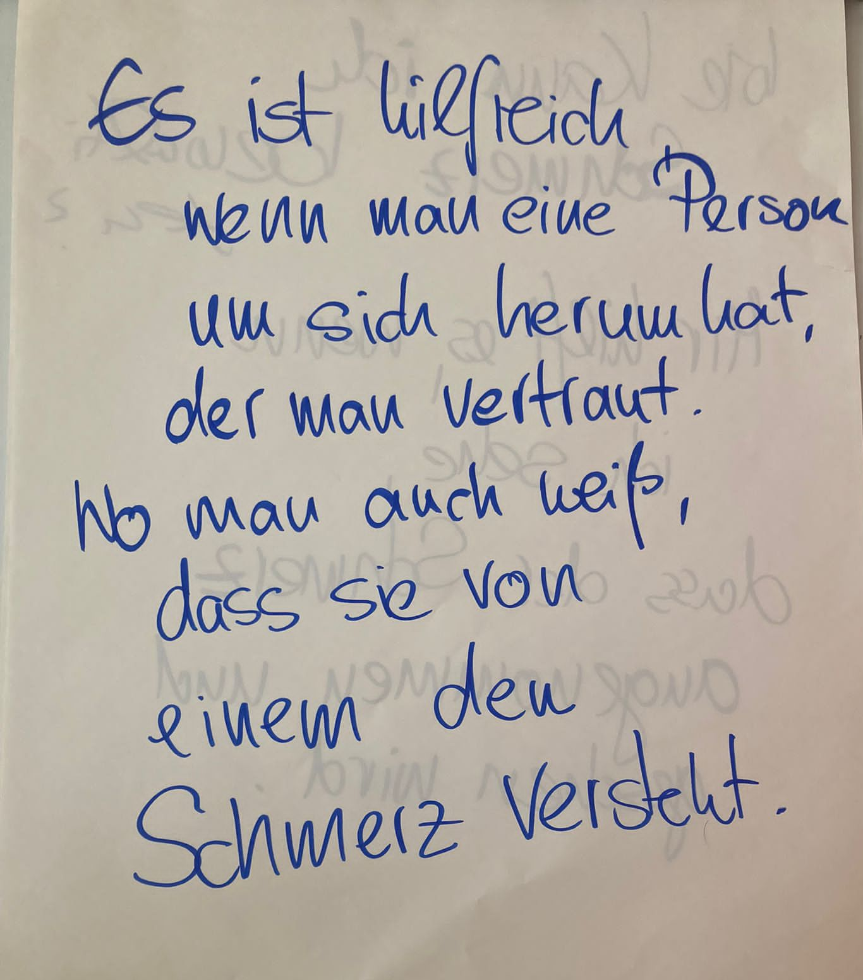
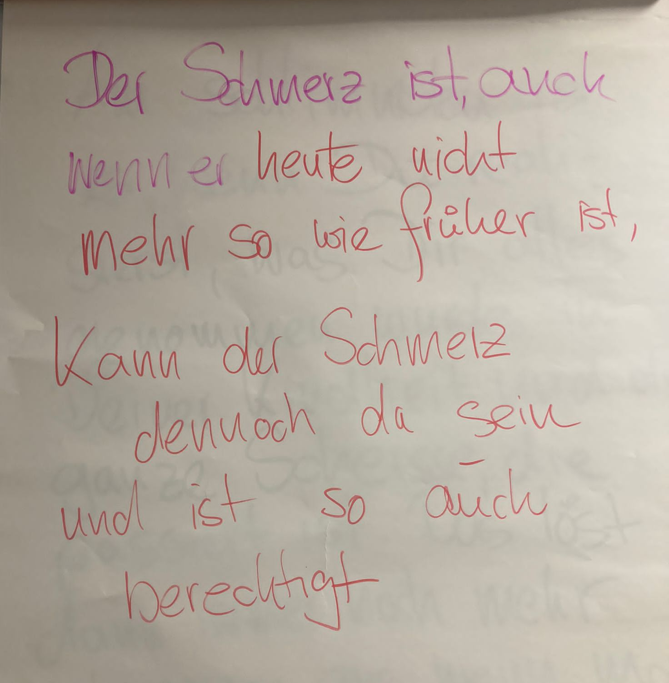
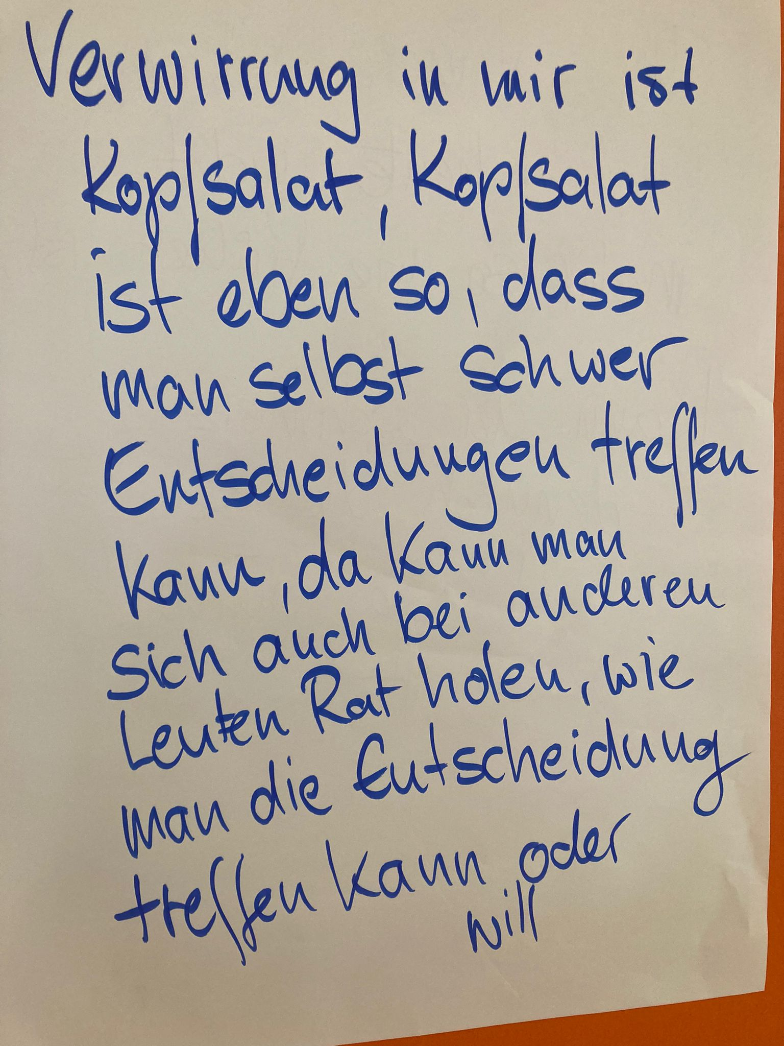
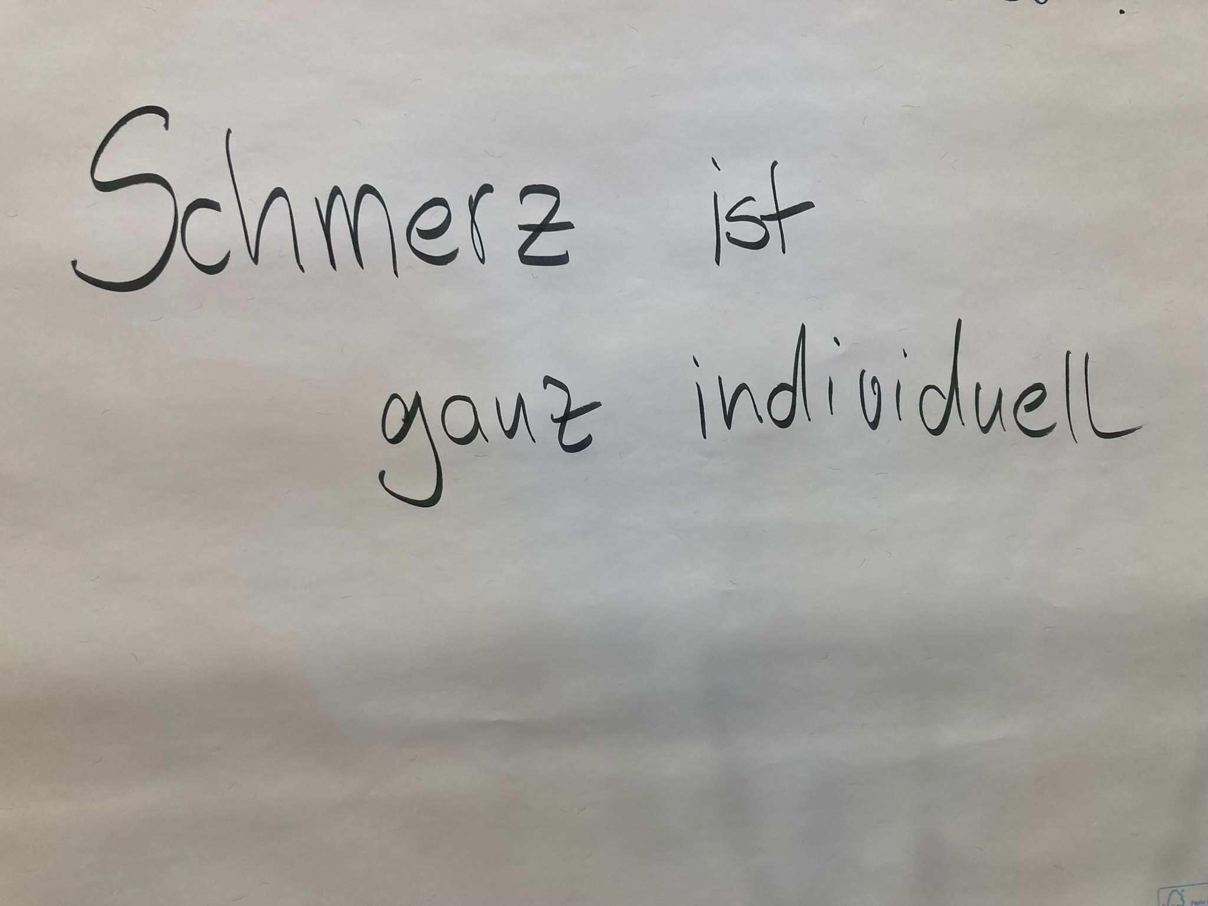
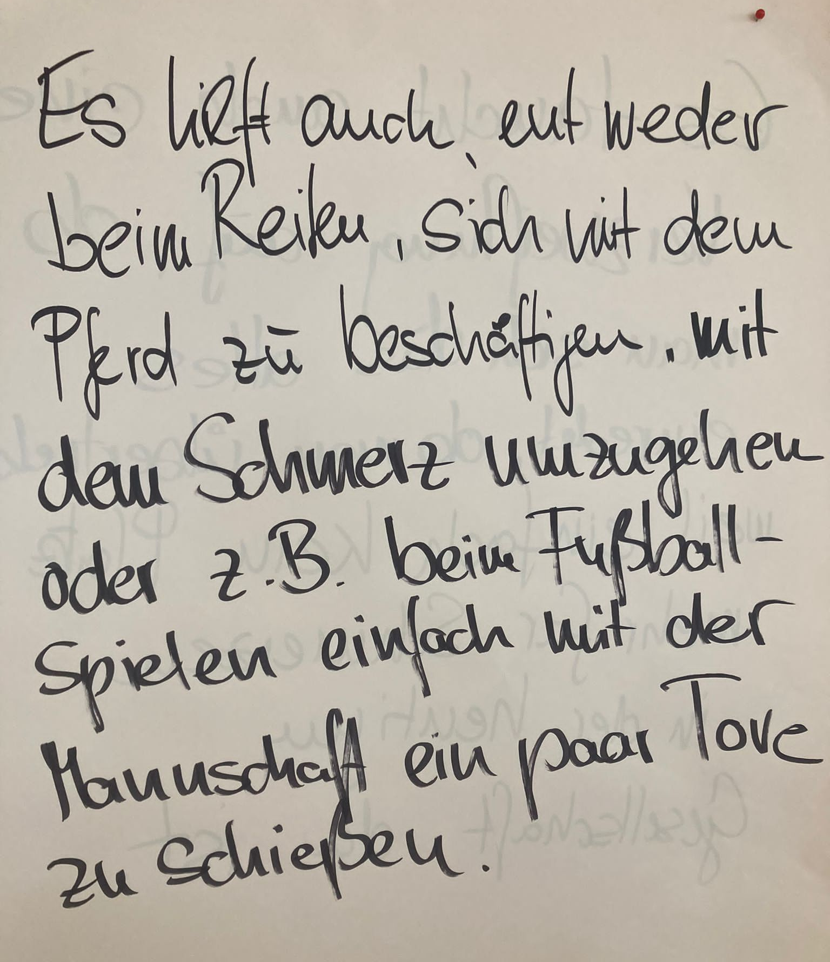
© Expert*innenrat

Slide 9
Vielen Dank für die Aufmerksamkeit
Autor:innen
Expert:in:
Amelie
Dorina Horváth
Luna
Noah Meloni
Viktoria Neubert
Rafael Tychsen
Celine Wagner
Expert:in und Profi
Tanja Buchner
Yasmina Errafay
Thomas Klütsch
Christine Lieb
Lotta Stern
Wilma Weiß
Profi
Cecilia Minganzini

